Slide 1
Content
工具简介与环境搭建
RobotFramework+Selenium使用
持续集成
BDD简介与lettuce

Slide 2
工具列表
RobotFramework
Selenium
FireBug
Jenkins
lettuce

Slide 3
Robot Framework 是什么
Robot Framework是一款python编写的功能自动化测试框架。具备良好的可扩展性，支持关键字驱动，可以同时测试多种类型的客户端或者接口，可以进行分布式测试执行。主要用于轮次很多的验收测试和验收测试驱动开发（ATDD）。

Slide 4
自动化测试框架的职责
定义一种统一的方式来书写和组织测试用例（测试步骤，测试数据与期待返回值）；
控制测试用例的执行过程；
生成测试报告和测试日志；

Slide 5
RobotFramework 特性
易于使用，采用表格式语法，统一测试用例格式；
重用性好，可以利用现有关键字来组合新关键字；
支持变量；
支持创建基于数据驱动的测试用例。
结果报告和日志采用HTML格式，易于阅读；
提供标签以分类和选择将被执行的测试用例；
平台、应用无关；
功能全面，支持WEB测试（Selenium）、Java GUI 测试
易于扩展，提供了简单API，用户可以自定义的基于Python或者Java的测试库；
易于集成，提供了命令行接口和基于XML的输出文件；
易于与版本管理集成

Slide 6
Selenium 简介
Selenium 是 ThoughtWorks 专门为 Web 应用程序编写的一个验收测试工具。
与其他测试工具相比，使用 Selenium 的最大好处是： Selenium 测试直接在浏览器中运行，就像真实用户所做的一样。
Selenium 测试可以在 Windows、Linux 和上的 Internet Explorer、Mozilla 和 Firefox 中运行。其他测试工具都不能覆盖如此多的平台。
RFS=Robot Framework + Selenium（WD）

Slide 7
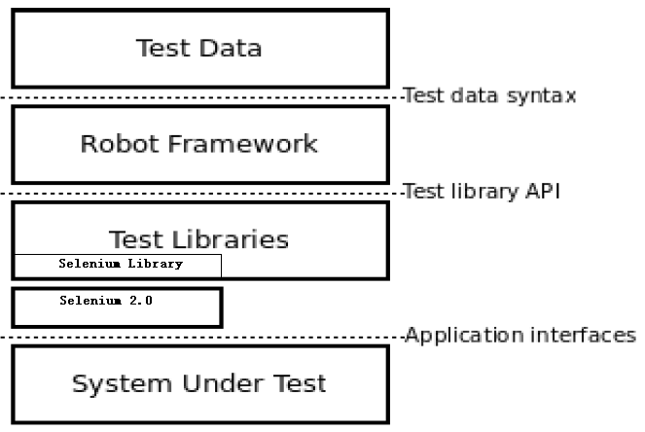
RobotFramework架构

Slide 8
环境搭建-----在线安装
安装Python，使用Python-2.7
安装wxPython2.8
pip install robotframework
pip install robotframework-ride
pip install robotframework-selenium2library
浏览器driver: http://code.google.com/p/selenium/downloads/list

Slide 9
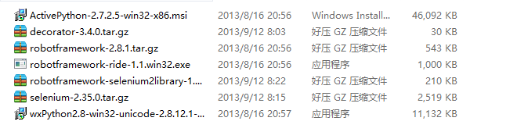
环境搭建-----离线安装
1、https://pypi.python.org/pypi/decorator/
2、https://pypi.python.org/pypi/robotframework/#downloads
3、https://pypi.python.org/pypi/robotframework-selenium2library/1.5.0
4、https://pypi.python.org/pypi/selenium/2.40.0

Slide 10
中文支持
在[PythonDir]\Lib\site-packages\robot\utils下的encodingsniffer.py文件中，找到DEFAULT_OUTPUT_ENCODING = 'cp437' : 原来的编码是’cp437’ 将其改成’ cp936’(简体中文,gbk) 。

Slide 11
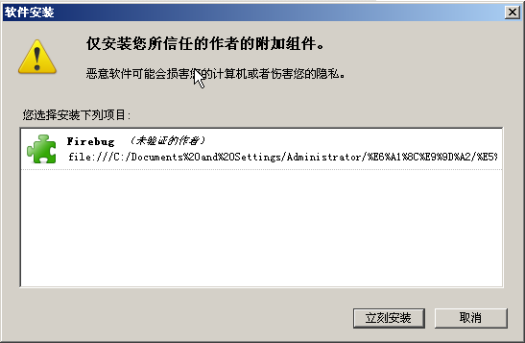
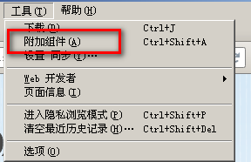
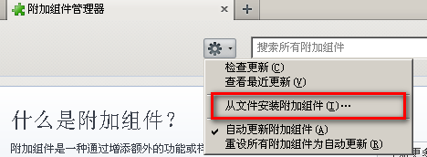
FireBug安装
*

Slide 12
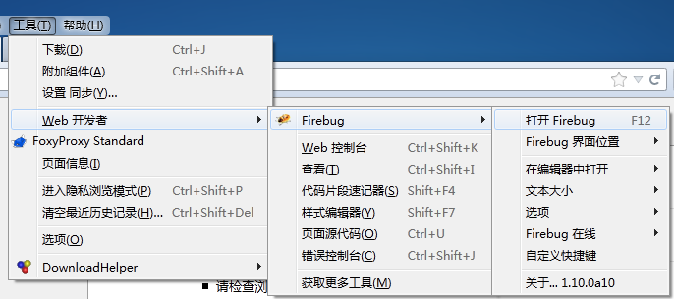
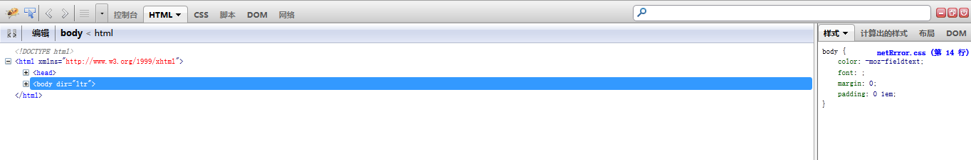
FireBug入门使用

Slide 13
Content
工具简介与环境搭建
RobotFramework+Selenium使用
持续集成
BDD简介与lettuce

Slide 14
RFS基本使用
---入门实例

Slide 15
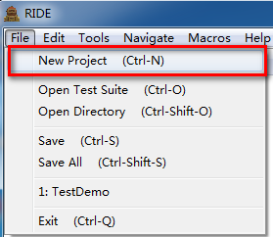
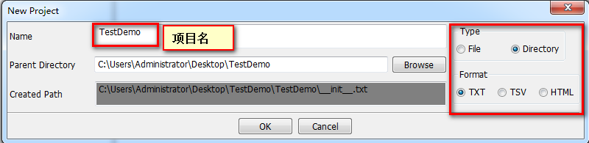
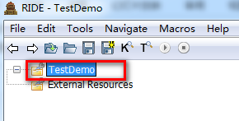
新建项目
*

Slide 16
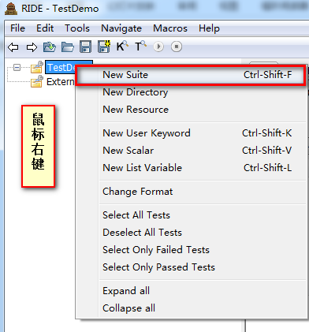
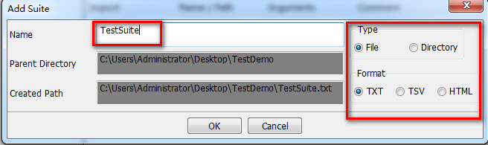
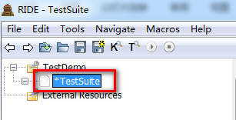
新建测试套件
2
1
3
*

Slide 17
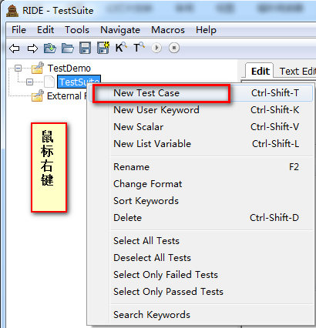
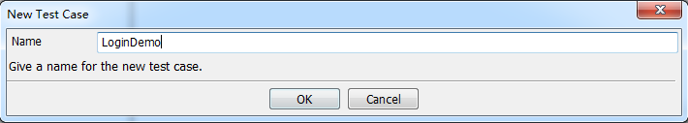
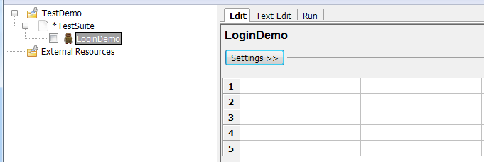
新建测试用例
2
1
3
*

Slide 18
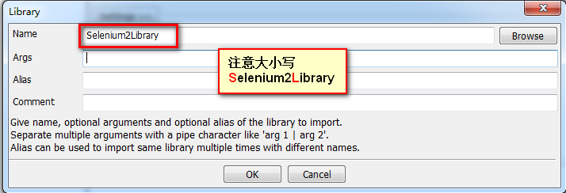
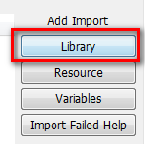
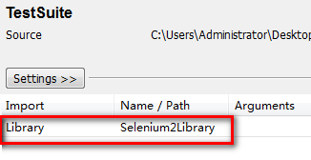
添加测试库
在测试套件中添加库
注意区分大小写
2
1
3
*

Slide 19
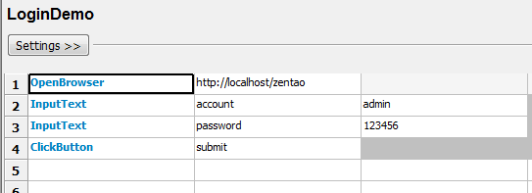
编写测试用例
打开禅道登录页面
输入用户名
输入密码
单击登录按钮
关键字
*

Slide 20
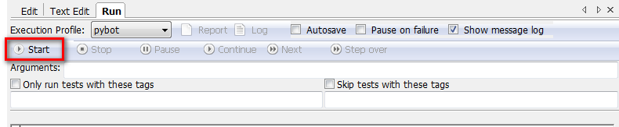
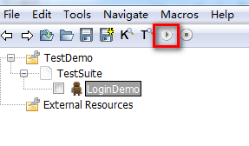
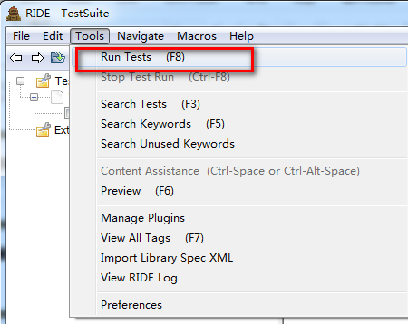
运行测试
*

Slide 21
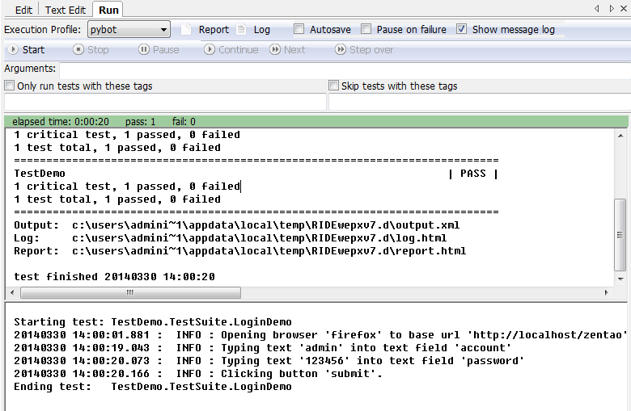
运行测试
*

Slide 22
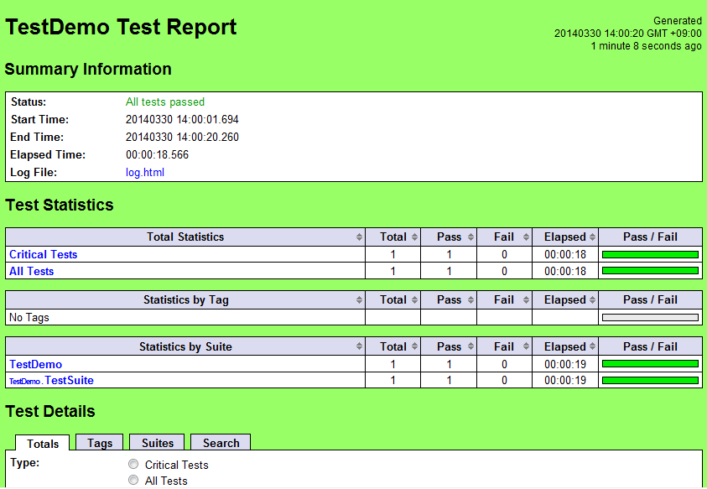
查看报告
*

Slide 23
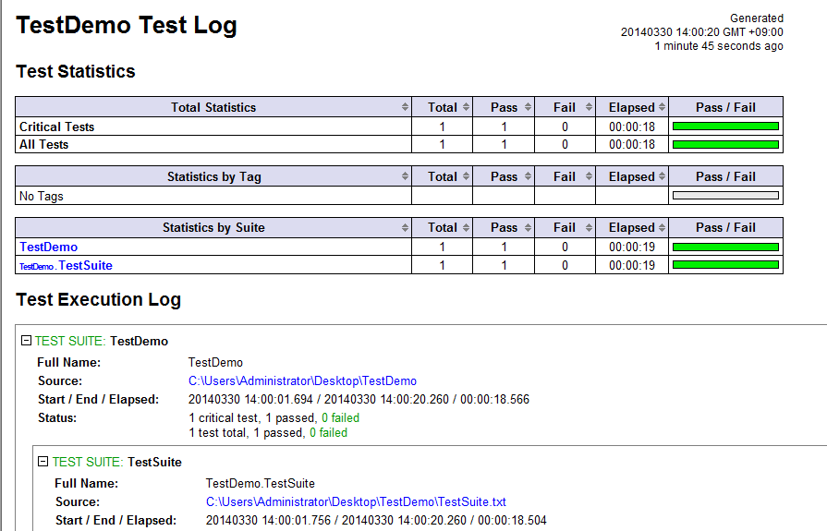
查看日志
*

Slide 24

RFS基本使用
---元素定位
*

Slide 25
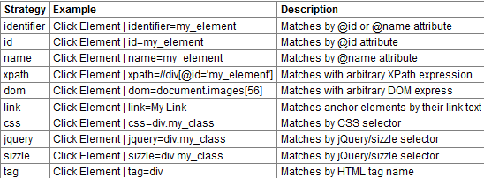
Selenium支持的定位方式
最好以id来定位，如果没有id可以使用Assign Id To Element关键字来为元素分配一个id

Slide 26
Xpath
XPath 是一门在 XML 文档中查找信息的语言。XPath 用于在 XML 文档中通过元素和属性进行导航。
XPath 是 XML 路径语言，用来查询 XML 文档里中癿节点。主流的浏览器都支持 Xpath,因为 HTML 页面在 DOM 中表示为 XHTML 文档。Xpath 语言是基于 XML 文档的树结构，并提供了浏览树的能力，通过多样的标准来选择结点
http://www.w3school.com.cn/xpath/
*

Slide 27
Xpath1
通过绝对路径定位元素
xpath=/html/body/form/input
通过相对路径定位元素
xpath=//input
使用索引来定位元素
xpath=//input[2]
使用属性值定位元素
xpath=//input[@id=’username’]
xpath=//input[@id=’username’][@name=’username’]
xpath=//input[@id=’username’ and @name=’username’]
xpath=//input[@id=’username’ or @name=’username’]
*

Slide 28
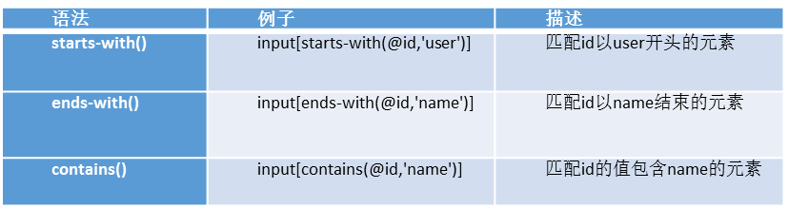
Xpath2
使用属性名称定为元素
xpath=//input[@name]
使用部分属性值定位元素
使用值来匹配任意属性及元素
//input[@*=’username’]
*

Slide 29
切换到新的窗口
有时，浏览器打开了两个窗口，要跳转到新的窗口才能操作元素
进入新的窗口
Select Window new
返回到主窗口
Select Window main
注意：切换到新窗口后，关闭窗口，必须要有一步返回到主页面
打开3和3个以上的窗口：
@{x} list windows 首先得到所有窗口的句柄列表
select window @{x}[2] 切换到第三个窗口
*

Slide 30
进入一个frame或iframe
有时，需要先进入一个frame或iframe再定位一个元素，这样效率更高，可以使用如下两个关键词
进入一个frame或iframe
Select Frame | locator
回到最上层frame或iframe
Unselect Frame
*

Slide 31
js定位：（js）
js点击
execute javascript document.querySelectorAll('css')[0].click()
移动div中内嵌滚动条 （先定位，再移动）
移动滚动条到最底端
execute javascript document.querySelectorAll('css')[0].scrollTop=10000
移动到最顶端
execute javascript document.querySelectorAll('css')[0].scrollTop=0
正常网页直接进行移动
execute javascript document.body.scrollTop=0
execute javascript document.scrollTop(0,50)
*

Slide 32
js定位：（jQuery）
jQuery定位(定位使用的是css定位)
execute javascript $('css').click()
jQuery事件
execute javascript $('css').click() 定位后点击
execute javascript $('css').dblclick() 定位后双击
execute javascript $('css').text() 定位后得到元素的文字
execute javascript $('css').text('文字') 定位后输入文字
返回得到的文字
${x} execute javascript return $('css').text()
*

Slide 33
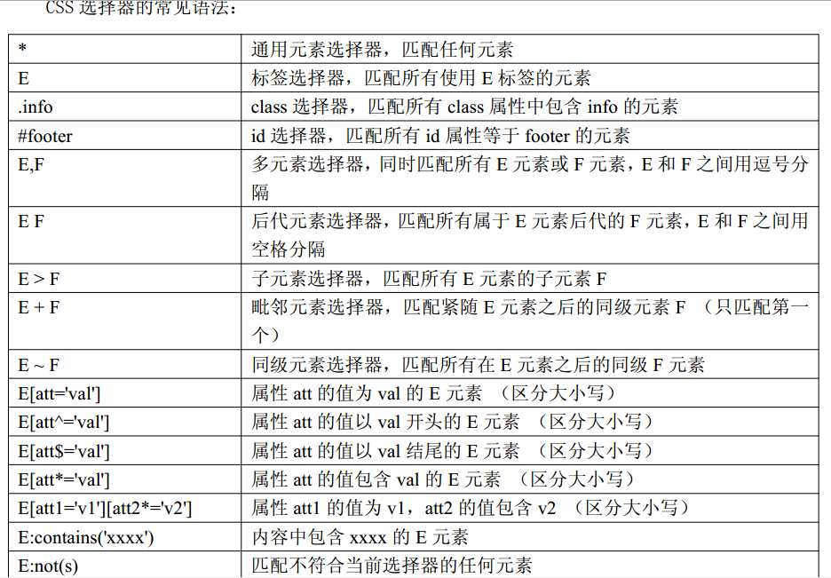
css定位：
*

Slide 34
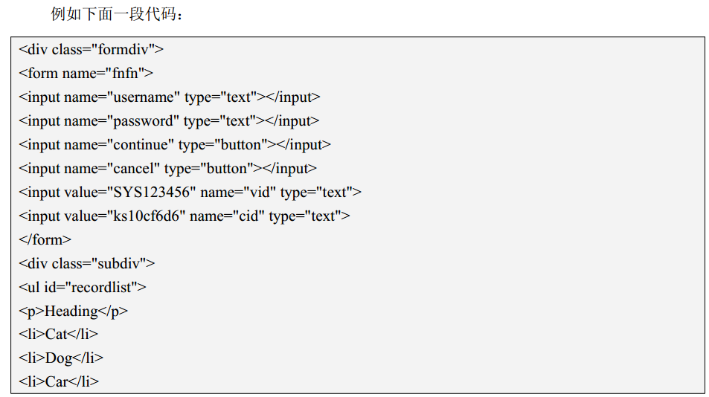
网页代码：
*

Slide 35
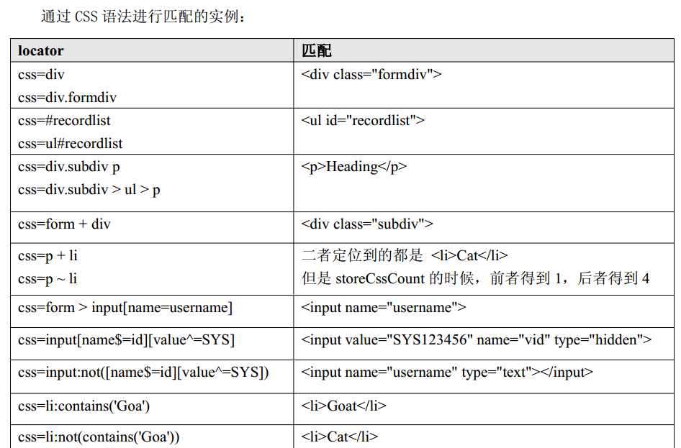
css定位实例：
*

Slide 36
css结构定位：
1、 li>a ：选中 li 标签的子元素 a
2、 li +a ：选中 li 同级的 下一个 a
3、 li>a:nth-child(n) / li>a:nth-of-type(n) ：选中 li 下第 n 个 a
li>a:nth-last-child(n) / li>a:nth-last-of-type(n)：选中 li 下,倒数第 n 个 a
如果 n = odd 表示奇数
如果 n = even 表示偶数
4、 li>a:last-child / li>a:last-of-type : 选中 li 下最后面一个 a
li>a:first-child / li>a:first-of-type : 选中 li 下第一个个 a
5、 li>a:only-child ：li 下只有1个a的 a 标签
*

Slide 37
RFS基本使用
selenium2library

Slide 38
操作浏览器
Selenium2Lib提供了与浏览器交互的关键词：
Open Browser
Maximize Browser Window
Go To
Go Back
Reload Page
Close Window
Close Browser
Close All Browsers
*

Slide 39
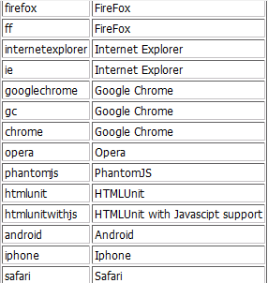
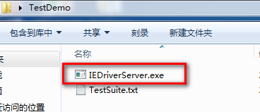
驱动不同的浏览器
Selenium 默认的是Firefox浏览器，其他浏览器需要自己的driver
1、下载IE的driver
2、放到项目目录下

Slide 40
常用关键字
点击
Click Button | locator
Click Element | locator
Click Image | locator
Click Link | locator
Double Click Element | locator
有时在IE中，Click不起作用，可以用如下命令来替代
Press Key | <id> | \\13或\\10
*

Slide 41
常用关键字
输入
Input Password | locator | text
Input Text| locator | text
有时会出现输入之后界面没有的问题，可以用如下命令来触发页面更新
Press Key | <id> | \\13或\\10

Slide 42
常用关键字
按键
Press Key | locator | key
例子
Press Key | text_field | q |
Press Key | login_button | \\13 | # ASCII code for
特殊编码
0: Keys.NULL,
8: Keys.BACK_SPACE,
9: Keys.TAB,
10: Keys.RETURN,
13: Keys.ENTER,
24: Keys.CANCEL,
27: Keys.ESCAPE,
32: Keys.SPACE,
42: Keys.MULTIPLY,
43: Keys.ADD,
44: Keys.SEPARATOR,
45: Keys.SUBTRACT,
56: Keys.DECIMAL,
57: Keys.DIVIDE,
59: Keys.SEMICOLON,
61: Keys.EQUALS,
127: Keys.DELETE
*

Slide 43
常用关键字
Selenium2Lib提供了和其他界面元素交互的关键词：
Element
Focus 聚焦
Simulate 模拟时间触发
Open Context Menu 打开
List
Select All From List
Select From List
Unselect From List
Checkbox
Select Checkbox
Unselect Checkbox

Slide 44
常用关键字
Selenium2Lib提供了和其他界面元素交互的关键词：
Radio Button
Select Radio Button
Form
Submit Form
Choose File （For File Upload)

Slide 45
常用关键字
默认情况下, Selenium2会自动等待页面加载完成
对于页面AJAX可以使用如下等待页面的关键词：
Wait For Condition | condition | timeout=None | error=None
Wait Until Page Contains | text | timeout=None | error=None
Wait Until Page Contains Element | locator | timeout
一种调试时可以使用，但是不应该留下来的
Sleep x
Sleep关键词是Robot Framework Built In Library提供的http://robotframework.googlecode.com/hg/doc/libraries/BuiltIn.html?r=2.6.1
*

Slide 46
常用关键字
获取页面信息：
Page
Get Title
Get Location
Get Source
Get Matching Xpath Count
Element
Get Element Attribute
Get Value
Get Text (Added By Adam Wu)
Link
Get All Links

Slide 47
常用关键字
获取页面信息
Table
Get Table Cell
List
Get List Items
Get Selected List Label
Get Selected List Labels
Get Selected List Value
Get Selected List Values

Slide 48
RFS基本使用
---弹出窗口处理

Slide 49
常用关键字
Alert Should Be Present
Get Alert Message
Choose Cancel On Next Confirmation
Choose Ok On Next Confirmation
Confirm Action
*

Slide 50
AutoItLibrary
以管理员身份运行cmd
python setup.py install
导入库
AutoItLibrary
*

Slide 51
RFS基本使用
---编写测试用例

Slide 52
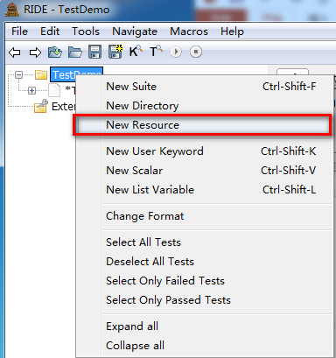

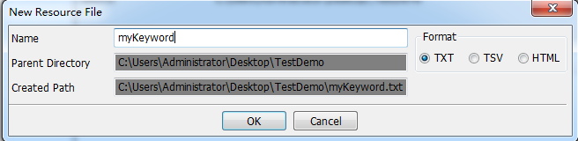
添加资源
资源下面可以放自己的关键字

Slide 53
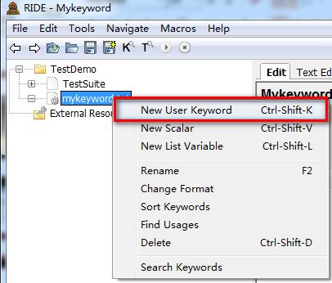
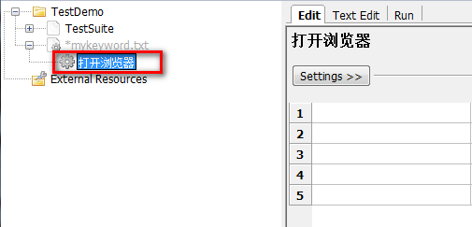
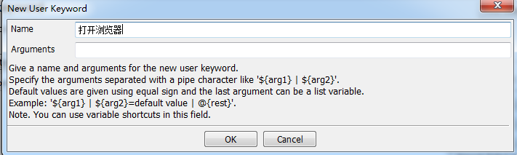
增加自定义关键字
*

Slide 54
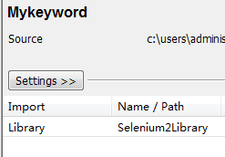
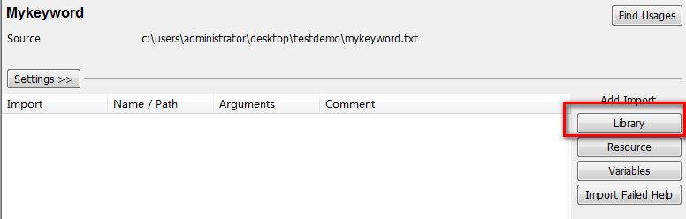
增加内置模块
为资源添加库

Slide 55
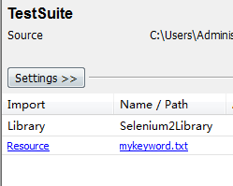
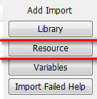
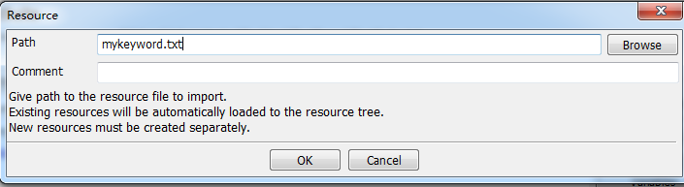
引用自定义资源
在测试套件中添加资源

Slide 56
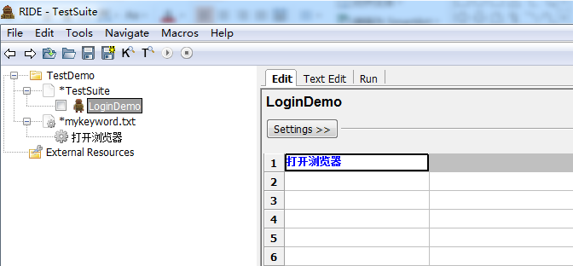
使用自定义资源
“打开浏览器”已经变颜色了，说明引用正确
*

Slide 57
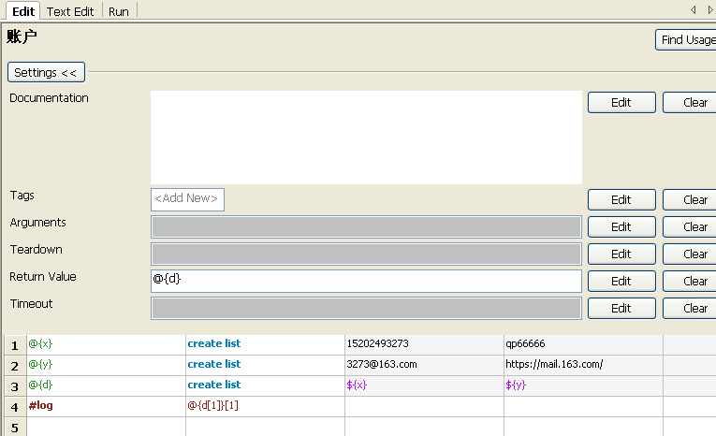
参数化： （一）创建列表形式，适用于少量数据
*

Slide 58
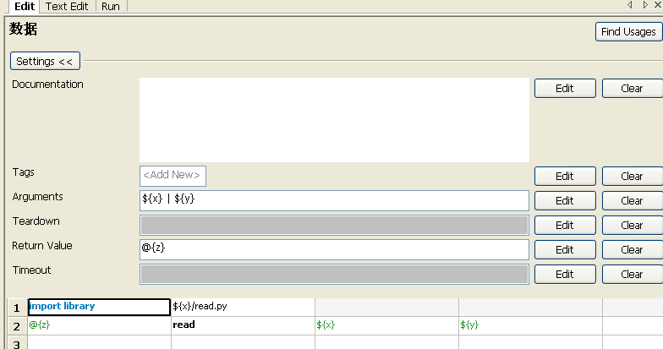
（二）调用read.py脚本，进行封装，适用于大量数据
*

Slide 59
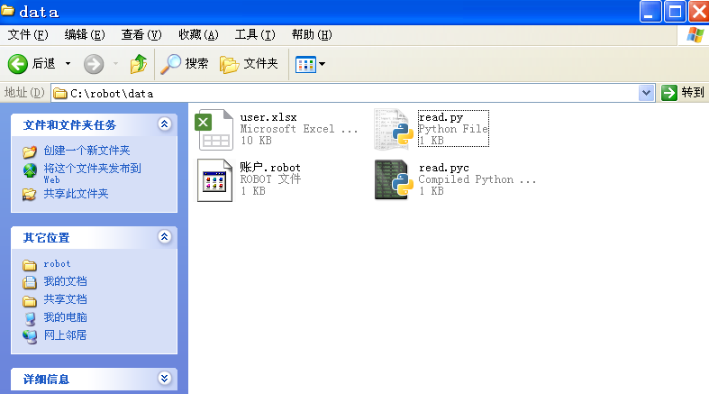
位置结构：excel文件和read.py文件在同一个目录
*

Slide 60
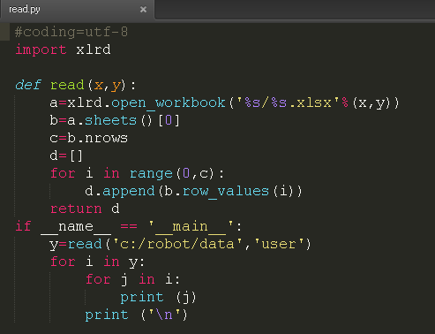
read.py脚本,代码一览
*

Slide 61
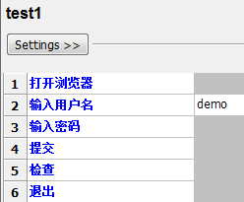
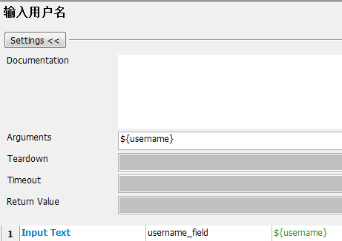

写好自动化测试用例的原则
要做到流程和数据的分离
注意：界面元素id不算数据，不应分离
*

Slide 62


更新测试用例
增加一个新的测试用例
这样好吗？

Slide 63

写好自动化测试用例的原则
不断封装，用例复用

Slide 64


写好自动化测试用例的原则
要做到数据和流程的分离
不断抽象，消除冗余
*

Slide 65

写好自动化测试用例的原则
要做到数据和流程的分离
不断抽象，消除冗余
测试用例应该简单易读，避免复杂逻辑

Slide 66

写好自动化测试用例的原则
要做到数据和流程的分离
不断抽象，消除冗余
测试用例应该简单易读，避免复杂逻辑
问题：“登录”放在这好吗？
*

Slide 67



写好自动化测试用例的原则
1、要做到流程和数据的分离
2、通过不断抽象，消除冗余
3、测试用例应尽量简单易读，避免复杂逻辑
4、建立测试用例分层架构，并坚守

Slide 68




测试用例的层次结构
测试用例 =
测试流程模板 +
测试数据
测试流程模板 =
测试流程构件的排列
测试流程构件 =
测试流程步骤的排列
Call Selenium Library
测试流程步骤 =
界面交互细节

Slide 69
RFS基本使用
---变量和结果验证

Slide 70


使用变量
使用变量来实现测试目标可变

Slide 71


使用变量
使用变量来实现测试目标可变
运行时可以指定变量取值切换不同环境

Slide 72
使用变量
可以使用变量来获得界面返回值，用于验证
需要注意关键词里面的返回值变量只在关键词之内有效，
可以通过如下关键词来提升变量的可见范围，但是最好只提升到Test级别，因为测试用例最好是相互独立的
Set Global Variable
Set Suite Variable
Set Test Variable

Slide 73
常用关键字
验证页面是否包含相应结果
Page
Page Should（Not)Contain Button
Page Should（Not)Contain Checkbox
Page Should（Not)Contain Element
Page Should（Not)Contain Image
Page Should (Not)Contain Link
Page Should (Not)Contain List
Page Should（Not)Contain Radio Button
Page Should（Not)Contain Textfield
Location & Title
Location Should Be
Location Should Contain
Title Should Be

Slide 74
常用关键字
验证页面是否包含相应结果
Text
Current Frame Contains
Page Should Contain
Page Should Not Contain
Textfield Value Should Be
Element
Element Should Be Disabled
Element Should Be Enabled
Element Should Be Visible
Element Should Contain
Element Should Not Be Visible
Element Text Should Be

Slide 75
常用关键字
验证页面是否包含相应结果
List
List Selection Should Be
List Should Have No Selections
Checkbox
Checkbox Should Be Selected
Checkbox Should Not Be Selected
Radio Button
Radio Button Should Be Set To
Radio Button Should Not Be Selected

Slide 76
常用关键字
验证页面是否包含相应结果
Table
Table Cell Should Contain
Table Column Should Contain
Table Footer Should Contain
Table Header Should Contain
Table Row Should Contain
Table Should Contain
Textfield Should Contain
Xpath
Xpath Should Match X Times

Slide 77
DBLibrary
1、下载DBLibrary： http://franz-see.github.io/Robotframework-Database-Library/
2、安装 python setup.py install
3、导入库：DatabaseLibrary
4、安装MySQL Interface
https://github.com/petehunt/PyMySQL

Slide 78
DBLibrary
Connect To Database Using Custom Params
Disconnect From Database
Query
Execute Sql String
Row Count Is Equal To X
Table Must Exist
Check If Exists In Database

Slide 79
RFS基本使用
---数据驱动

Slide 80

数据驱动
可以利用Template实现数据驱动

Slide 81


创建一个Template
新建一个关键字LoginTemplate

Slide 82

引用Template
注意：用例中如果使用了这个template，那么用例步骤里面就只用填写传递的参数就可以了

Slide 83
RFS基本使用
---RFS中的编程

Slide 84

分支与流程控制
常用关键字
Run Keyword If
Run Keyword If Test Passed /Failed(only for teardown)
Set Variable If

Slide 85
常用关键字
Evaluate

Slide 86
RFS基本使用
---自定义关键字

Slide 87

使用Python开发自定义关键字
我们来开发一个产生随机数的库
1、新建一个文件：MyLibrary.py

Slide 88



引用定义关键字
1、把它放到项目文件夹下
2、导入自己的库MyLibrary.py

Slide 89


使用自己的库
产生4到10的随机数

Slide 90
Content
验收测试驱动开发概述
工具简介与环境搭建
RobotFramework+Selenium使用
持续集成
BDD简介与lettuce

Slide 91
持续集成（CI）
持续集成是一种软件开发实践，即团队开发成员经常集成他们的工作，通常每个成员每天至少集成一次，也就意味着每天可能会发生多次集成。每次集成都通过自动化的构建（包括编译，发布，自动化测试)来验证，从而尽快地发现集成错误。许多团队发现这个过程可以大大减少集成的问题，让团队能够更快的开发内聚的软件。
安装Jenkins

Slide 92

打开Jenkins
http://localhost:8080

Slide 93


添加节点
选择系统管理---管理节点

Slide 94


添加节点
新建节点---------------------------------填入节点名称

Slide 95

添加节点
# of executors：如果使用RF的话必须填1
Remote FS root：远程机的工作目录
Launch method：如果选其他的可能会出错

Slide 96

启动节点
建议使用这种方式

Slide 97



添加插件
1、系统管理---管理插件 2、高级—选择文件—上传
（上传后需重启Jenkins）

Slide 98


新建任务
1、在首页---新建任务 2、填入名称，选择自由风格即可

Slide 99



新建任务

Slide 100
Content
验收测试驱动开发概述
工具简介与环境搭建
RobotFramework+Selenium使用
持续集成
BDD简介与lettuce

Slide 101
BDD简介
BDD：Behavior Driven Development，行为驱动开发是一种敏捷软件开发的技术，它鼓励软件项目中的开发者、QA和非技术人员或商业参与者之间的协作。
The common BDD approach basically consists in:
writing some unit tests
running these tests
making these tests fail
writing code
making the code pass these tests (green status)
*

Slide 102
lettuce
Lettuce 是一个基于Cucumber（目前比lettuce更强大的BDD工具，Cucumber是基于ruby语言的）的简单的BDD测试工具。
Lettuce是基于Python语言的。
在线安装： pip install lettuce

Slide 103

Lettuce流程

Slide 104
Lettuce+selenium进行Web测试
1、安装lettuce
pip install lettuce
http://lettuce.it
2、安装lettuce_webdriver
pip install lettuce_webdriver
https://pypi.python.org/pypi/lettuce_webdriver
3、安装nose
pip install nose
https://pypi.python.org/pypi/nose/

Slide 105
一个例子（1）
Lettuce的目录结构
.../test/features/baidu.feature
/step_definitions/setps.py
/support/terrain.py

Slide 106
一个例子（2）
Lettuce的Feature文件
Feature: Go to baidu
Scenario: search selenium
Given I go to "http://www.baidu.com/"
When I fill in field with id "kw1" with "selenium"
And I click id "su1" with baidu once
Then I should see "seleniumhq.org" within 2 second
Then I close browser
*

Slide 107

一个例子（3）
*

Slide 108

一个例子（4）
Lettuce的traint文件
*

Slide 109

一个例子（5）
运行Lettuce---直接在test目录下运行lettuce命令

